Slide 1

Inversiones en Infraestructura Estratégica para el Desarrollo
GUATEMALA, JULIO 2021

Slide 2

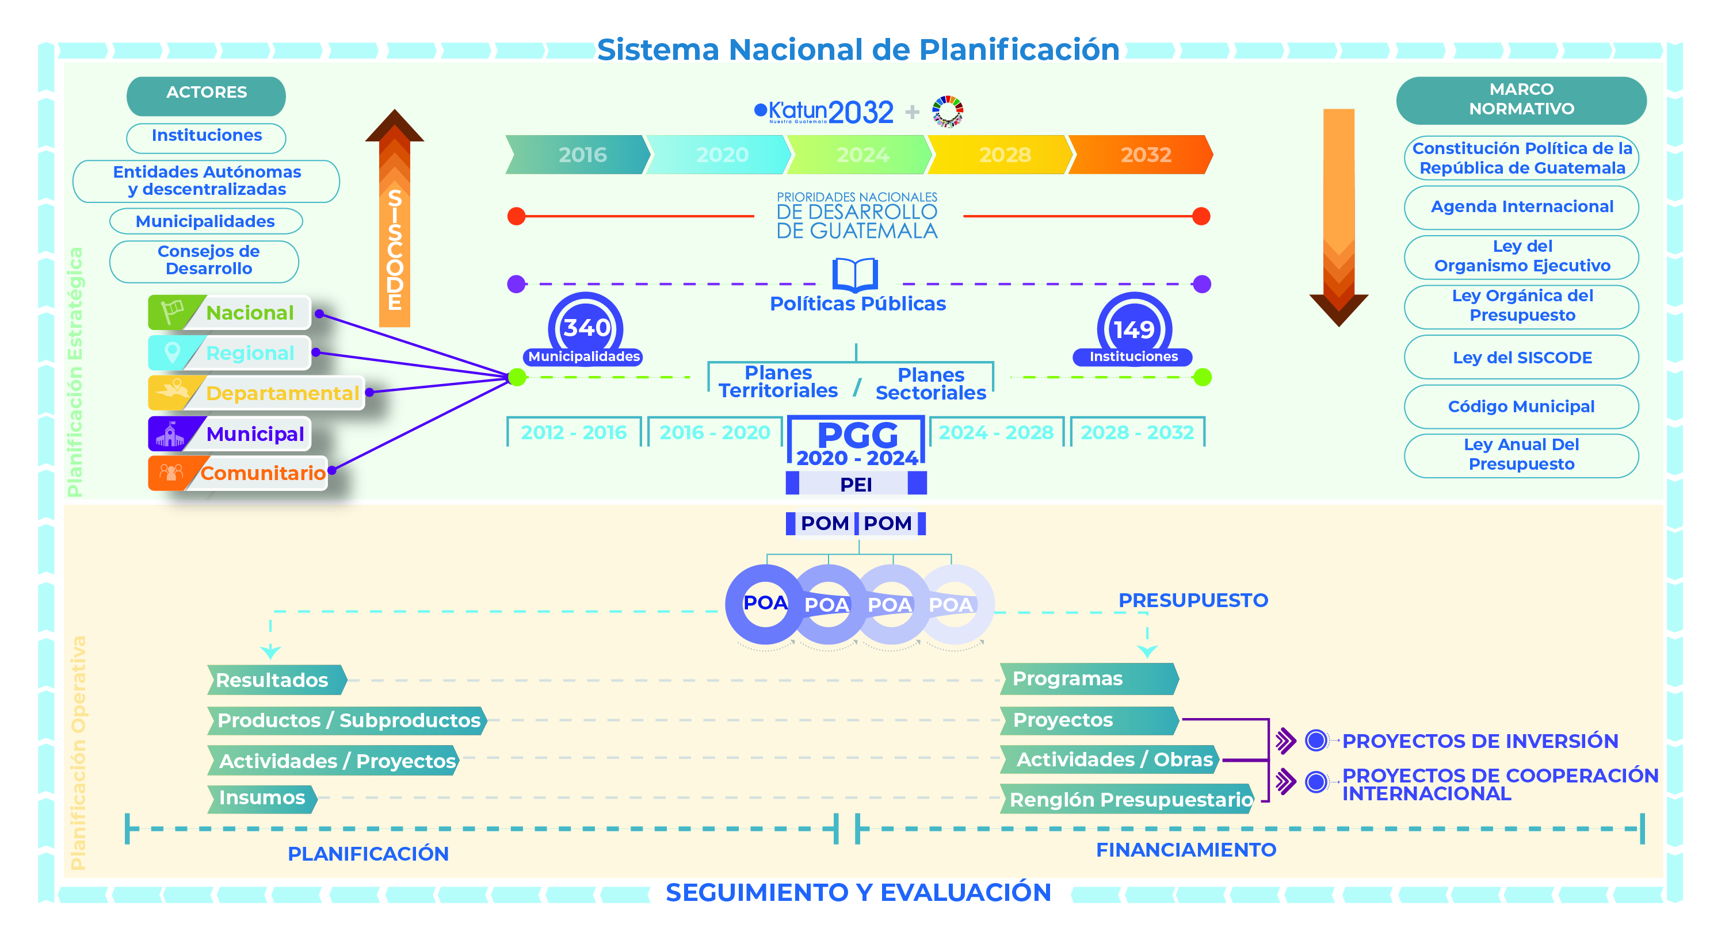

Slide 3








PRIORIDADES NACIONALES DE DESARROLLO
5
INDICADORES
4
INDICADORES
10
INDICADORES
4
INDICADORES
5
INDICADORES
1
INDICADORES
3
INDICADORES
6
INDICADORES
https://pnd.gt/

Slide 4

Inversiones estratégicas para cumplir con los pilares de la PGG
Economía, Competitividad y Prosperidad
Subestaciones eléctricas, líneas eléctricas y de transmisión
Desarrollo Social
Escuelas preprimaria
Gobernabilidad y Seguridad en Desarrollo
Juzgados de paz
Estado Responsable, Transparente y Efectivo
Centros turísticos
Centros de capacitación
Infraestructura aeroportuaria
Red vial
Escuelas primaria
Institutos básico y diversificado
Centro de Atención Permanente y Materno infantil
Hospitales
Sistemas de agua potable
Centros de cumplimiento de condena
Centros y Puestos de salud
Estaciones PNC
Instalaciones deportivas y recreativas.
Aduanas
Canchas polideportivas
Sistemas de aguas pluviales, alcantarillado sanitario
  Sedes diplomáticas en el exterior
Relaciones con el mundo

Slide 5
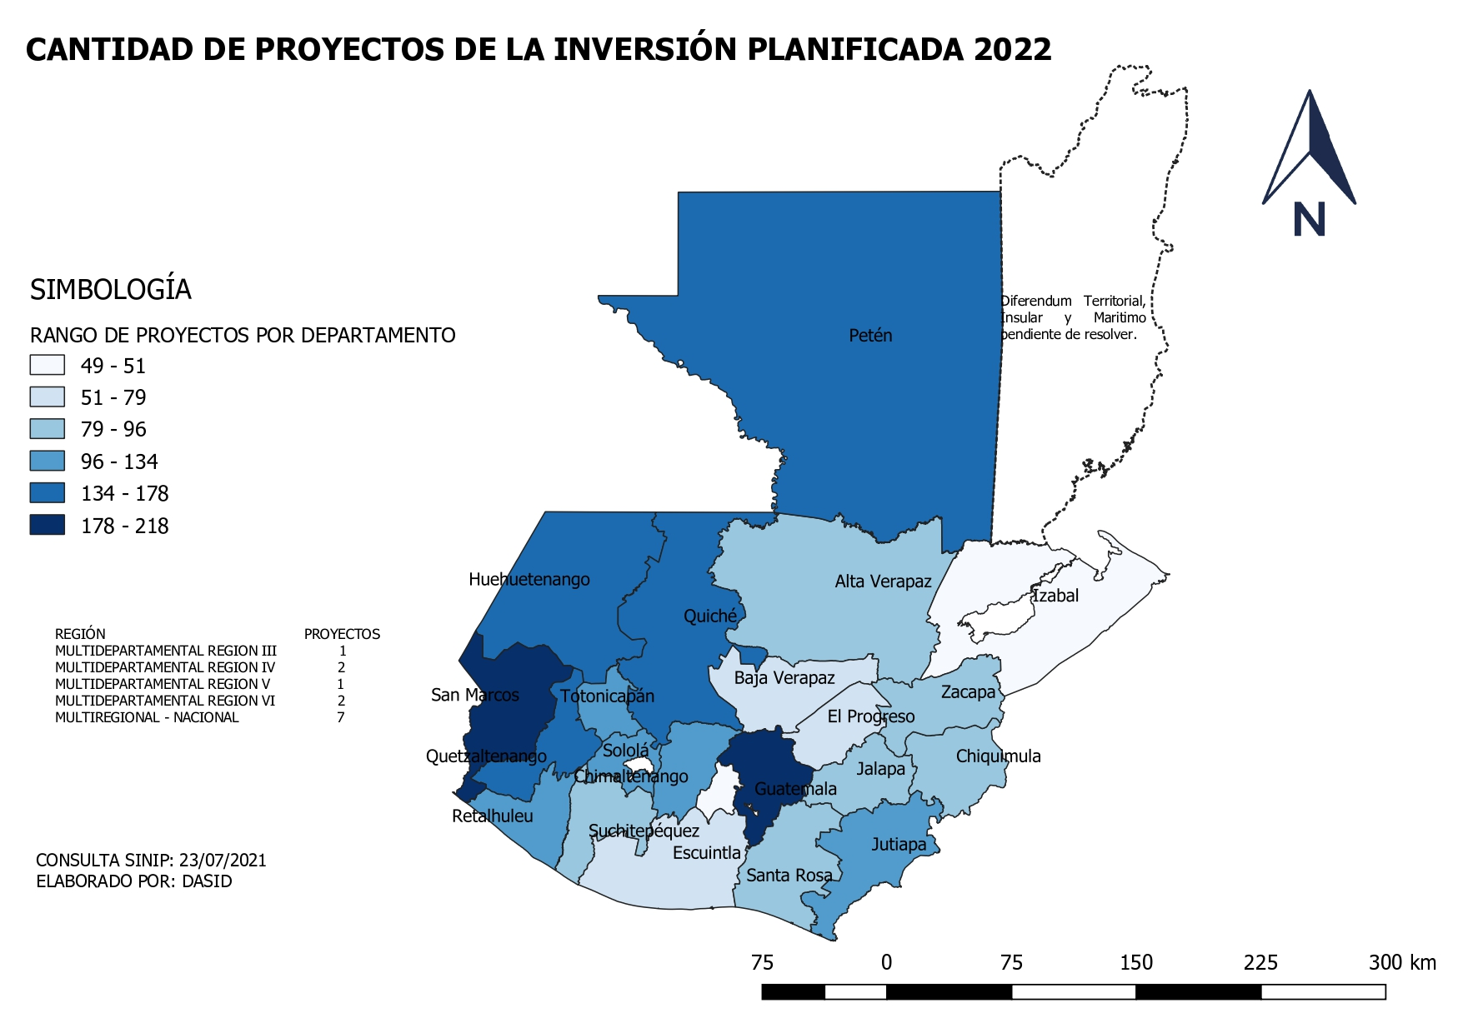

PROYECTOS DE INFRAESTRUCTURA PLANIFICADA
EJERCICIO FISCAL 2022
proyectos
2,562
millones
Q12,209

Slide 6
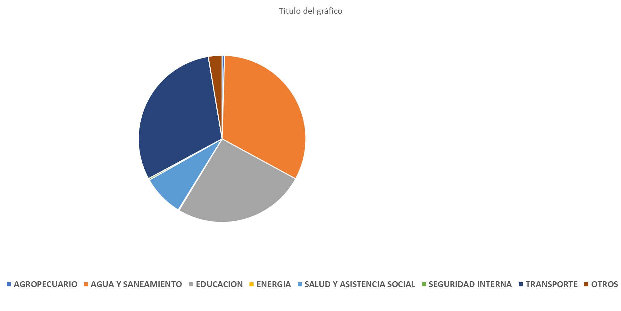
CODEDE, ADMINISTRACIÓN CENTRAL Y DESCENTRALIZADAS
NÚMERO DE PROYECTOS Y MONTOS PLANIFICADOS PARA 2022
Total proyectos:
2,562
Total Techo:
Q 12,209.01

Slide 7
INFRAESTRUCTURA ESTRATÉGICA MULTIANUAL QUE SE REQUIERE
No. | Nombre del proyecto | Descripción | Departamento | Estimado en millones de Q.
1 | Aeropuerto Internacional La Aurora | Mejoras en la terminal de pasajeros, ampliación de área de carga, pista secundaria y pista principal | Guatemala | 1,200.00
2 | Aeropuerto Mundo Maya, Santa Elena Petén | Mejoras en la terminal de pasajeros y la pista principal | Petén | 564.00
3 | Aeropuerto de carga de la Costa Sur, Escuintla | Ampliación de la pista principal, construcción de terminal, área de carga y áreas auxiliares | Escuintla | 375.00
4 | Ampliación y mejoramiento del Puerto Champerico | Ampliación del Puerto de Champerico | Retalhuleu | 370.00
5 | Ampliación y mejoramiento de Puerto Santo Tomás de Castilla; Ampliación en el Arenal, 800 mts. de muelle adicional | Mejora estructural de muelle comercial, incluye sistema de carga, dragado canal de acceso y dársena, terminal especializada de cruceros y graneles, ampliación y reforzamiento de pavimiento de patios y ampliación del muelle en el Arenal. | Izabal | 850.00

Slide 8
INFRAESTRUCTURA ESTRATÉGICA MULTIANUAL QUE SE REQUIERE
No. | Nombre del proyecto | Descripción | Departamento | Estimado en millones de Q.
6 | Ampliación de la red con nuevas aduanas | Aduanas: Ingenieros en Ixcan, Quiché, Santa Cruz, San Luis Petén, Gracias a Dios Huehuetenango. | Quiché, Petén y Huehuetenango | 14.00
7 | Anillo Regional | Interconexión de CA 9 sur y CA norte, con CA 1 y CA 2 (11 departamentos) | Regional | 525.00
8 | Carretera CA9 Escuintla-Puerto Quetzal | Acceso vial CA9 Escuintla-Puerto Quetzal; carretera 4 carriles, con cobro de peaje | Escuintla | 75.00
9 | Mejoramiento vial CA9 El Rancho-Puerto Santo Tomás de Castilla | Ampliación CA9 Rancho-Santo Tomás de Castilla, carretera 4-6 carriles | Regional | 320.00
10 | Mejoramiento vial CA1 Cuatro Caminos Totonicapán a Frontera La Mesilla Huehuetenango | Ampliación CA1 de Cuatro Caminos Totonicapán a Frontera La Mesilla; carretera 4-6 carriles; | Regional | 150.00
11 | Metro Riel ciudad de Guatemala ejes norte-sur | Sistema de transporte masivo para la ciudad de Guatemala | Guatemala | 5,600.00

Slide 9
INFRAESTRUCTURA ESTRATÉGICA MULTIANUAL QUE SE REQUIERE
No. | Nombre del proyecto | Descripción | Departamento | Estimado en millones de Q.
12 | Hospital Regional de Chimaltenango | Construcción con donación China Taiwán, pendiente equipamiento de hospital para capacidad de 300 camas. | Chimaltenango | 30.00
13 | Mejoramiento de centros de salud categorías A,B,C | Centros de salud A, B y C; Reparación de llos centros de salud | Nacional | 870.00
14 | Mejoramiento acceso Yaxha | Mejora de vía de acceso | Petén | 2.00
15 | Mejoramiento a cceso Mirador | Mejora de vía de acceso | Petén | 3.00
16 | Mejoramiento acceso Ceibal | Mejora de vía de acceso | Petén | 3.00
17 | Mejoramiento acceso Iximché | Mejora de vía de acceso | Chimaltenango | 2.00
18 | Mejoramiento centros Turísticos | Mejoras centros de atención turísticos y facilidades de hospedaje | Nacional | 40.00
19 | Sistema de riegos regionales | Reservorios y canalización para riego de cultivos en varios departamentos | Nacional | 100.00
Total:
Q11,093.00 millones

Slide 10
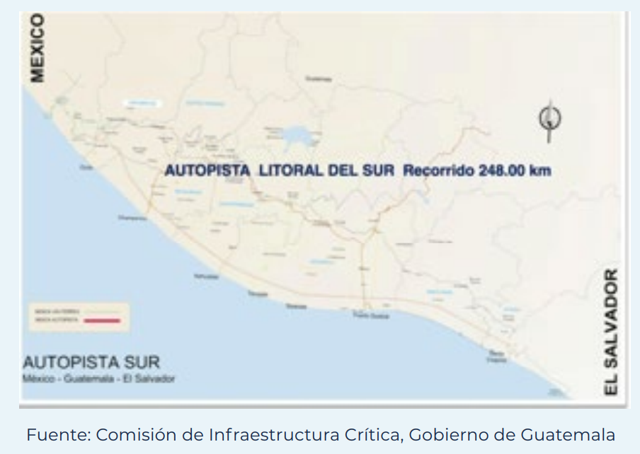
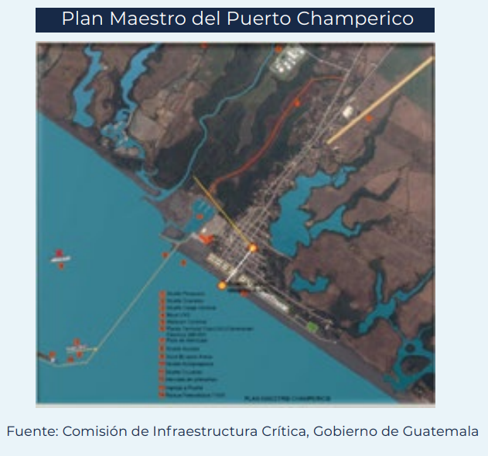

Autopista litoral del Sur
Plan Maestro del Puerto Champerico
Autopista
Escuintla-Puerto Quetzal

Slide 11
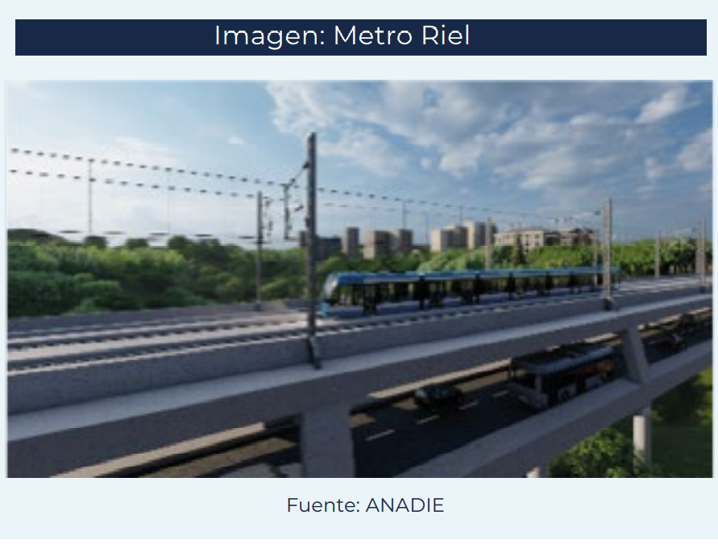
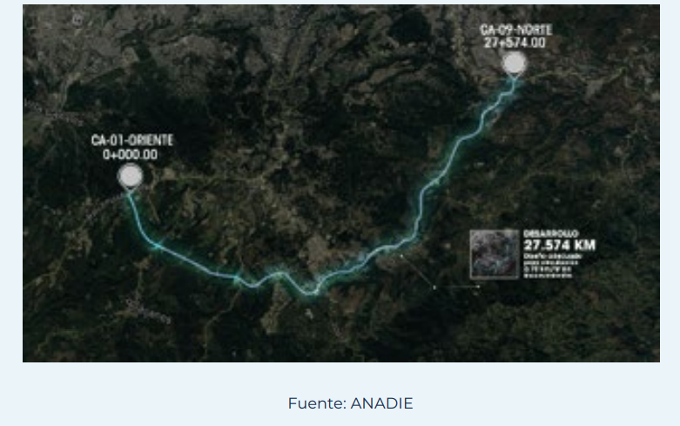
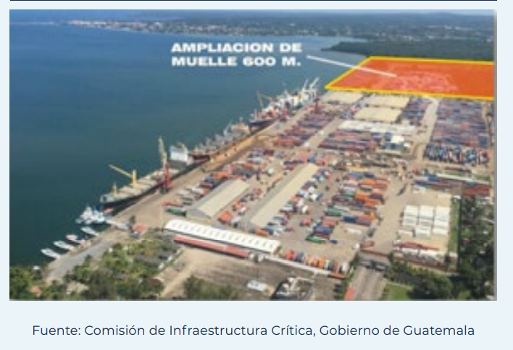
Metro-Riel
Vía-Exprés
Ampliación del muelle del Puerto de Santo Tomás de Castilla

Slide 12
